Slide 1
Курсовой проект
Министерство образования Московской области ГБПОУ МО “Колледж Коломна”
Выполнил: студент группы 42112 Скорочкин н.а.
Руководитель:
Карташова Е.В.
КОЛОМНА, 2024

Slide 2
Цель проекта
Разработать информационную систему
Разработка ведётся на языке программирования C# в среде Visual Studio с использованием технологии WPF

Slide 3
Задачи проекта
сформулировать цель разработки информационной системы;
описать предметную область, для которой разрабатывается информационная система
провести анализ предметной области, выявить основные бизнес-процессы и пользователей, которые будут с ней работать.
определить круг запросов и задач, которые предполагается решать с использованием созданной информационной системы;
написать техническое задание на разработку информационной системы;
разработать модель данных и реализовать ее в выбранной СУБД
разработать программное решение для информационной системы;

Slide 4




Использованные технологии
WPF
Visual Studio 2022
C#
ReactiveUI

Slide 5
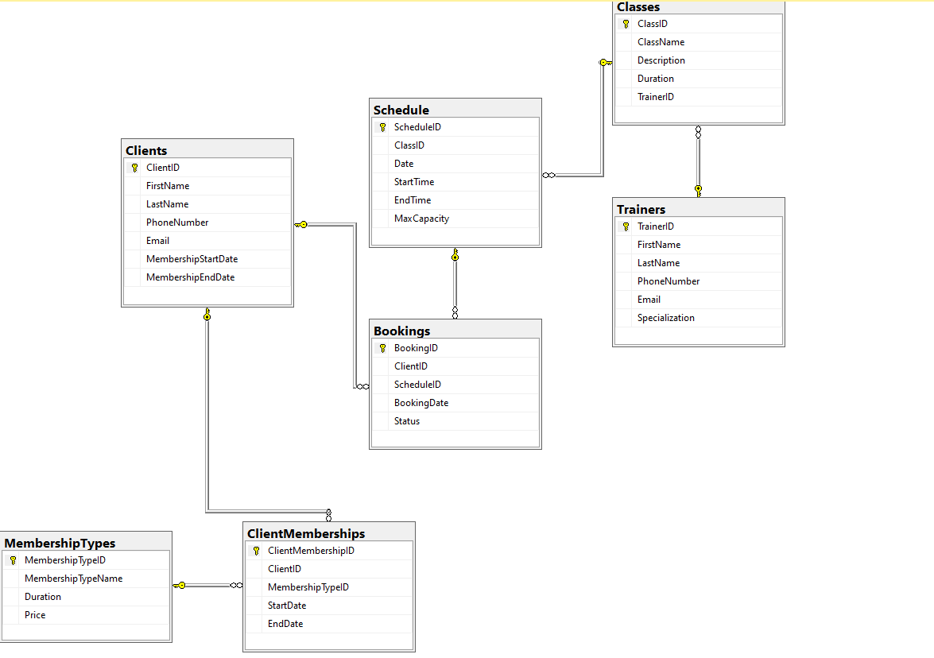
База Данных
Таблицы:
1. Clients (Клиенты)
2. Schedule (Расписание)
3. Bookings (Бронирования)
4. ClientMemberShips (Членства кли.)
5. MemberShipsTypes (Типы членства)
6. Trainers (Тренеры)
7. Classes (Кабинеты)

Slide 6
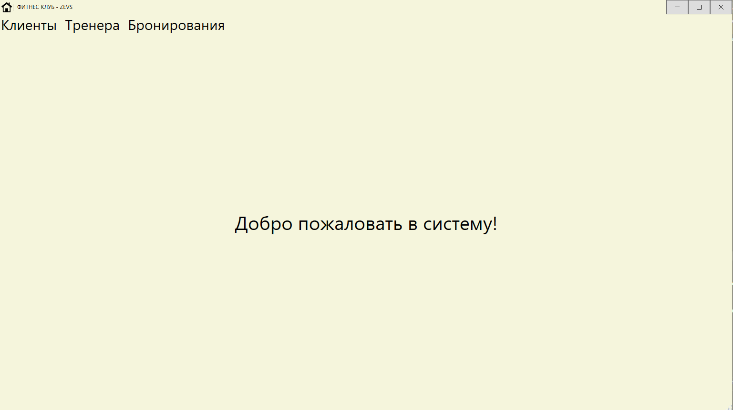
Функционал приложения
Начальная страница

Slide 7
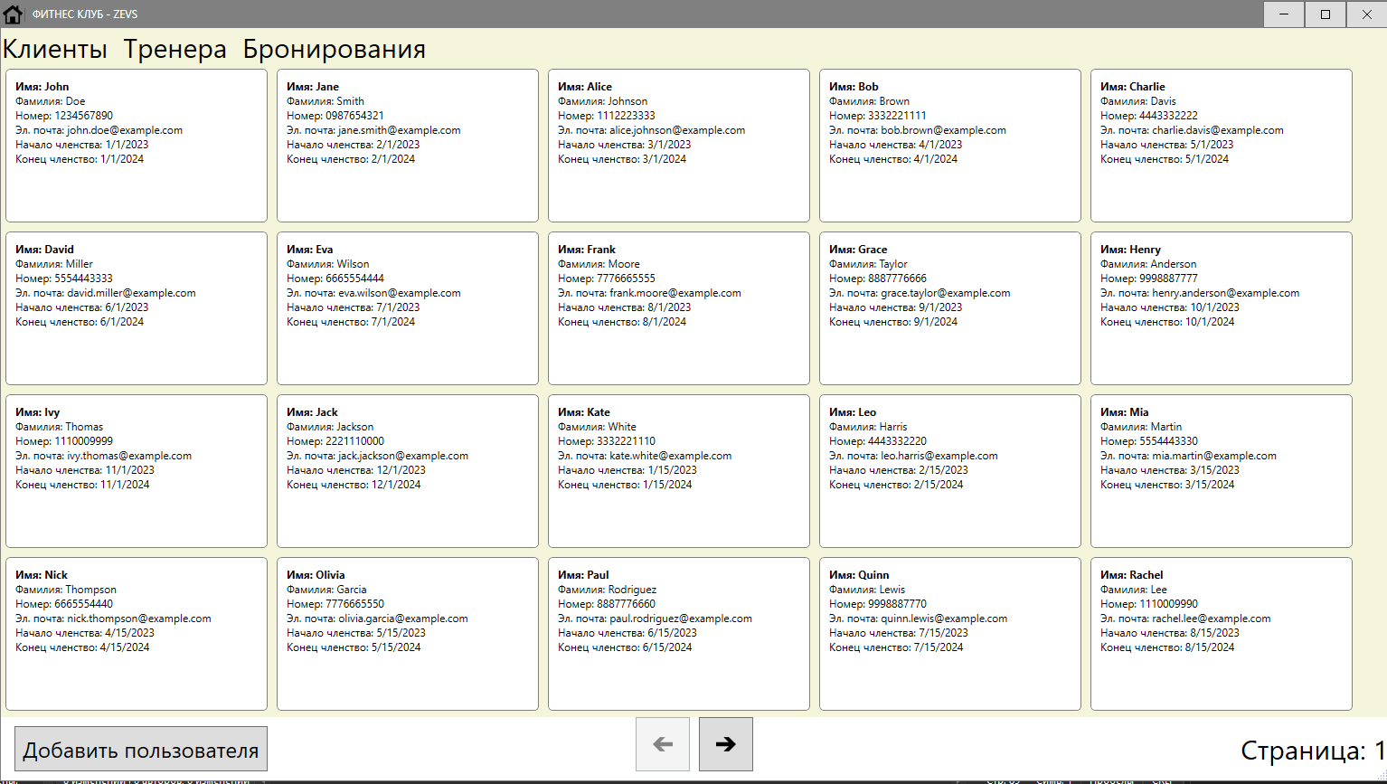
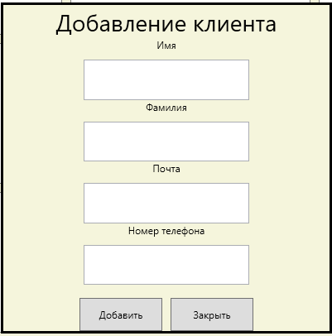
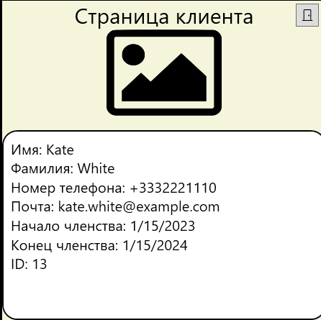
Функционал приложения
Клиенты
Добавление
Страница клиента

Slide 8
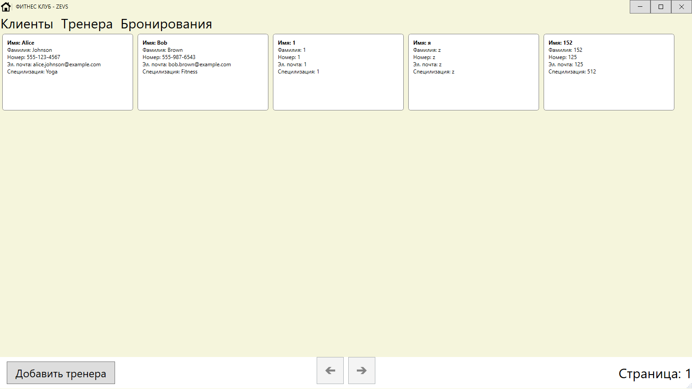
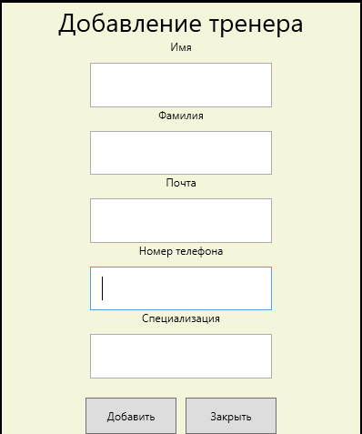
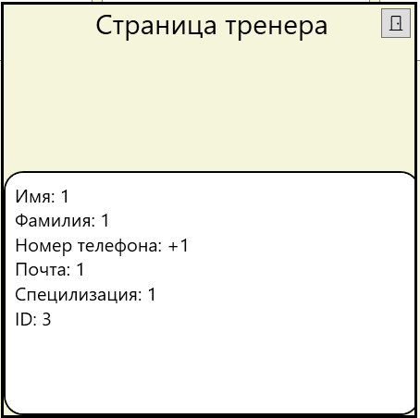
Функционал приложения
Тренеры
Добавить тренера
Страница тренера

Slide 9
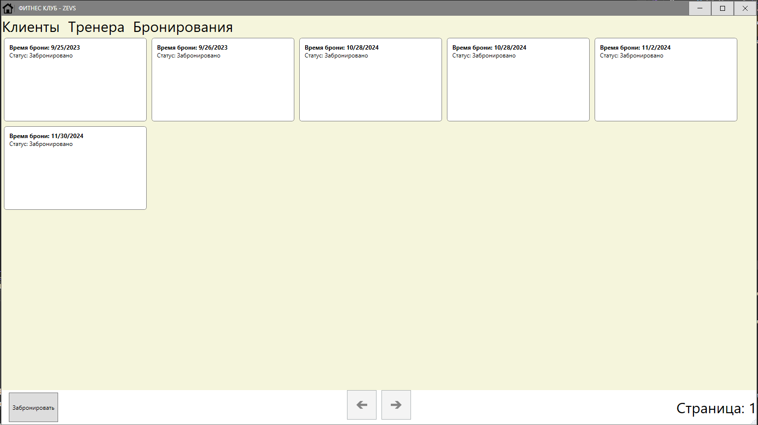
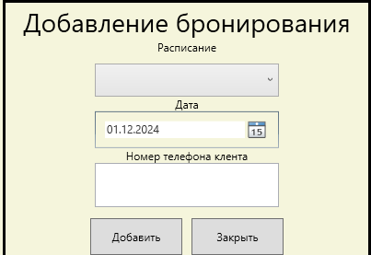
Функционал приложения
Бронирования
Добавление бронирования

Slide 10
Вывод
В процессе разработки приложения/проекта были выполнены все поставленные задачи проекта:
Использование технологии WPF совместно с языком программирования C#
Создана информационная система по управлению бронированием, клиентами и тренерами в фитнес клубе ZeVs.
Использование среды выполнения Visual Studio 2022

